Slide 1

Hello css & html!
Toss bank UI구현
2022.08.31 정유리
사이트주소 : https://yuri-jung.github.io/toss-bank/
깃허브주소: https://github.com/Yuri-Jung/toss-bank

Slide 2
Head & Nav
1
Fabicon , Mega dropdown menu

Slide 3
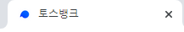
Fabicon
구글에 토스뱅크 이미지를 다운로드 하여(png) head영역에 넣었다.
<link rel="shortcut icon" href="image/fabicon.png" type="image/x icon" width="300px">

Slide 4
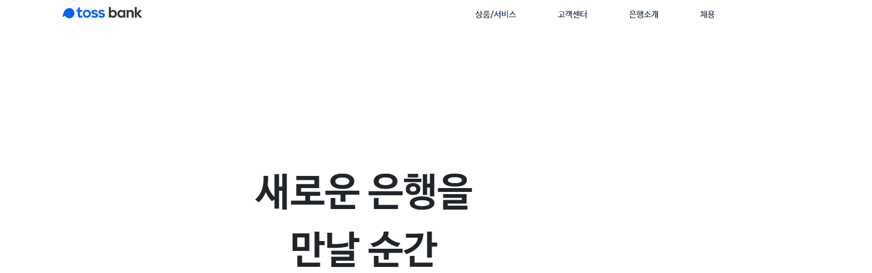
Navigation bar - Mega dropdown menu

Slide 5
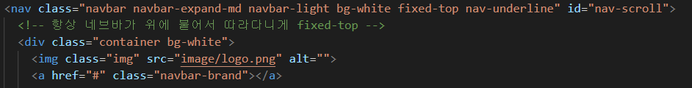
Navigation bar
Bootstrap5 fixed up 사용하여 상단에 고정. 스크롤을 내려도 네비게이션 바가 보인다.
Toss bank 로고 이미지 다운로드 하여 네비게이션 바 위치에 고정
로고 배경에 맞춰 전체 배경을 흰 색으로 통일

Slide 6
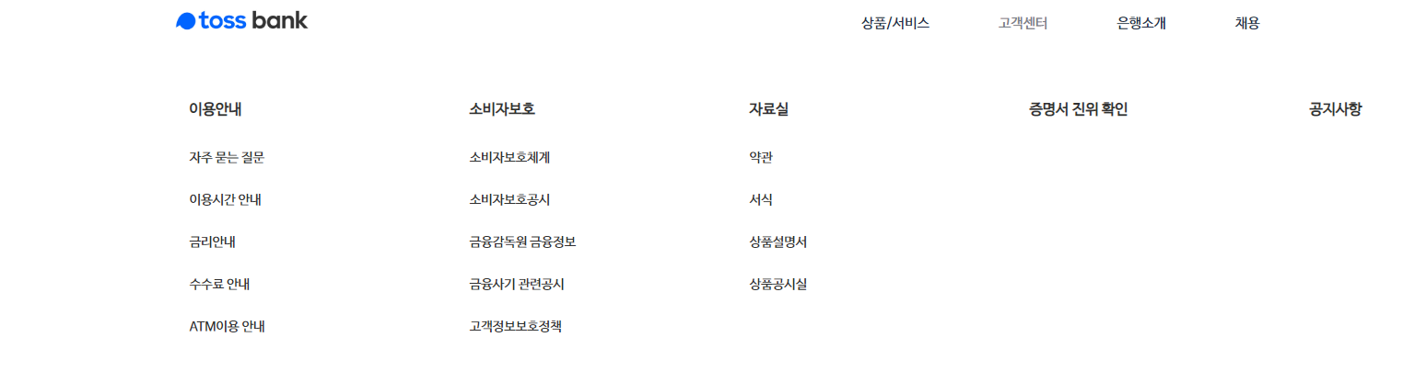
Navigation bar - Mega dropdown menu
Visibility:hidden 사용하여
hover시에만 나오도록
마우스를 올리면 항목이 통째로 드롭된다.
Javascript나 jQuery를 사용하지 않고 순수 html과 css를 응용.
출처:https://intrepidgeeks.com/tutorial/how-to-configure-dropdown-menus-using-pure-css

Slide 7
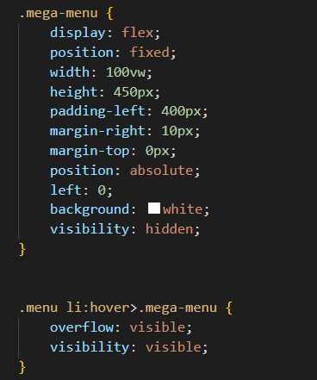
Mega dropdown menu 중 일부
Display: flex를 줘 자유롭게 수정할 수 있도록 한다.
Visibility: hidden을 사용하여 평상시에는 안 보이도록 한다.
Overflow: visible을 사용하여 만약 내용이 넘치더라도 볼 수 있게 한다.
Visibility: visible을 사용하여 hover시 목록을 볼 수 있게 한다.(!!중요!!)

Slide 8
Body
2
Video, Text, Animation, <a>

Slide 9
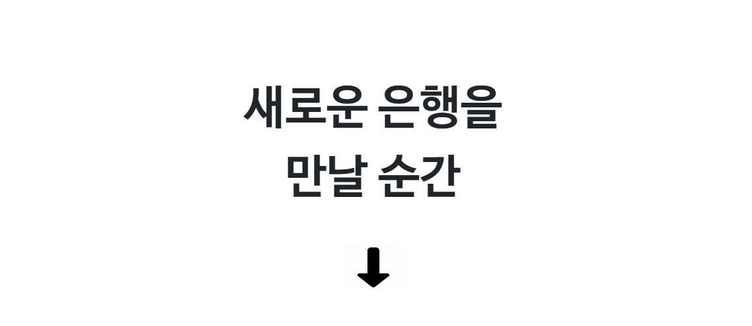
첫 번째 섹션

Slide 10
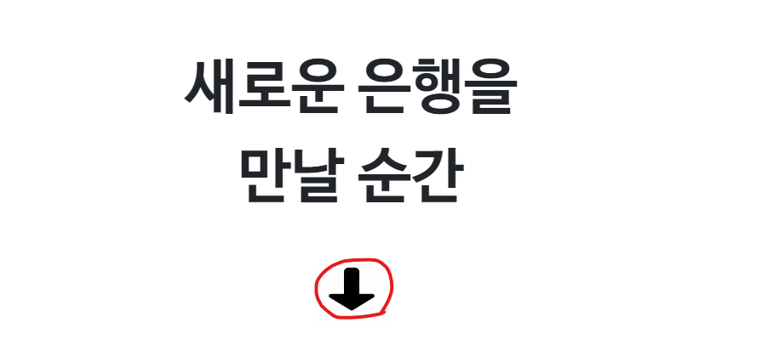
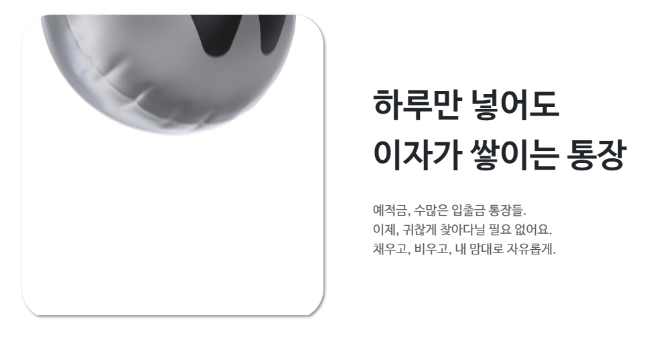
화살표 누르면 아래 섹션으로 이동한다.
그리고 각각 애니메이션을 추가하였다.

Slide 11
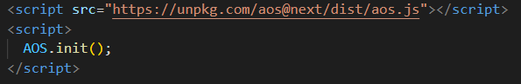
Animation 요소 넣기
AOS 라이브러리를 사용하였다.
- 위의 두 가지는 HTML에 각각 넣어준다.(HEAD, BODY태그 끝나는 곳)
-아래 코드는 JS에 넣어준다.

Slide 12
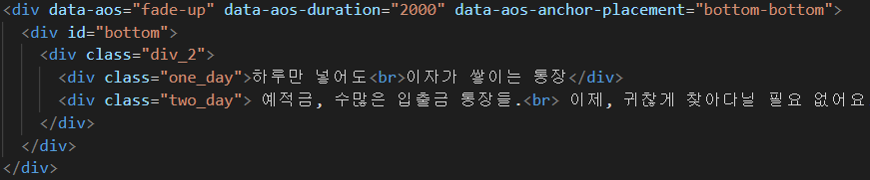
AOS
애니메이션이 시작되는 위치지정
재생되는 지속시간 지정
애니메이션이 아래에서 위로 움직이게

Slide 13
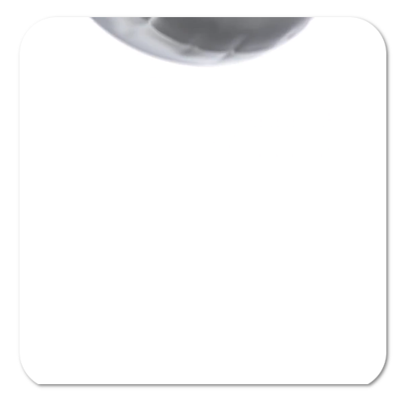
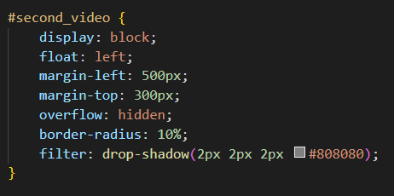
Video 테두리
Border-radius: 외곽 둥글게
테두리를 그림자로 부드럽게 표현

Slide 14
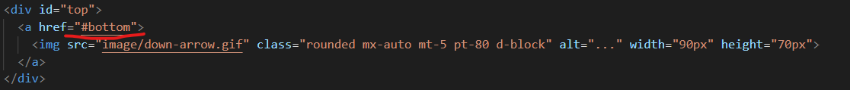
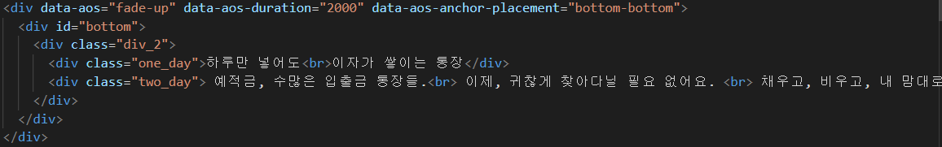
<a>태그로 이동요소 삽입하기
화살표 모양의 이미지를 클릭하면 아래로 이동할 수 있게 하였다.
Id 값: bottom

Slide 15
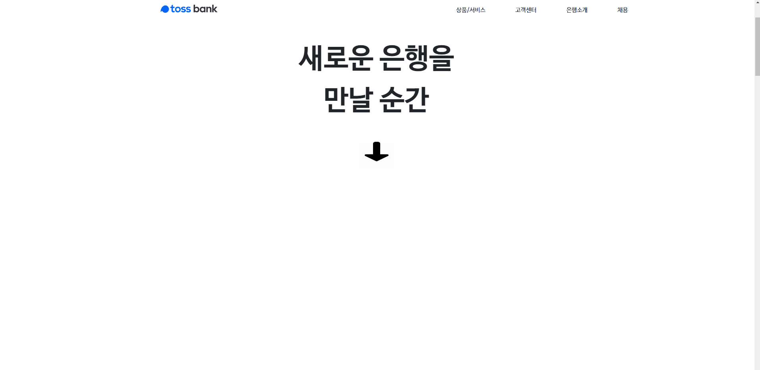

Slide 16
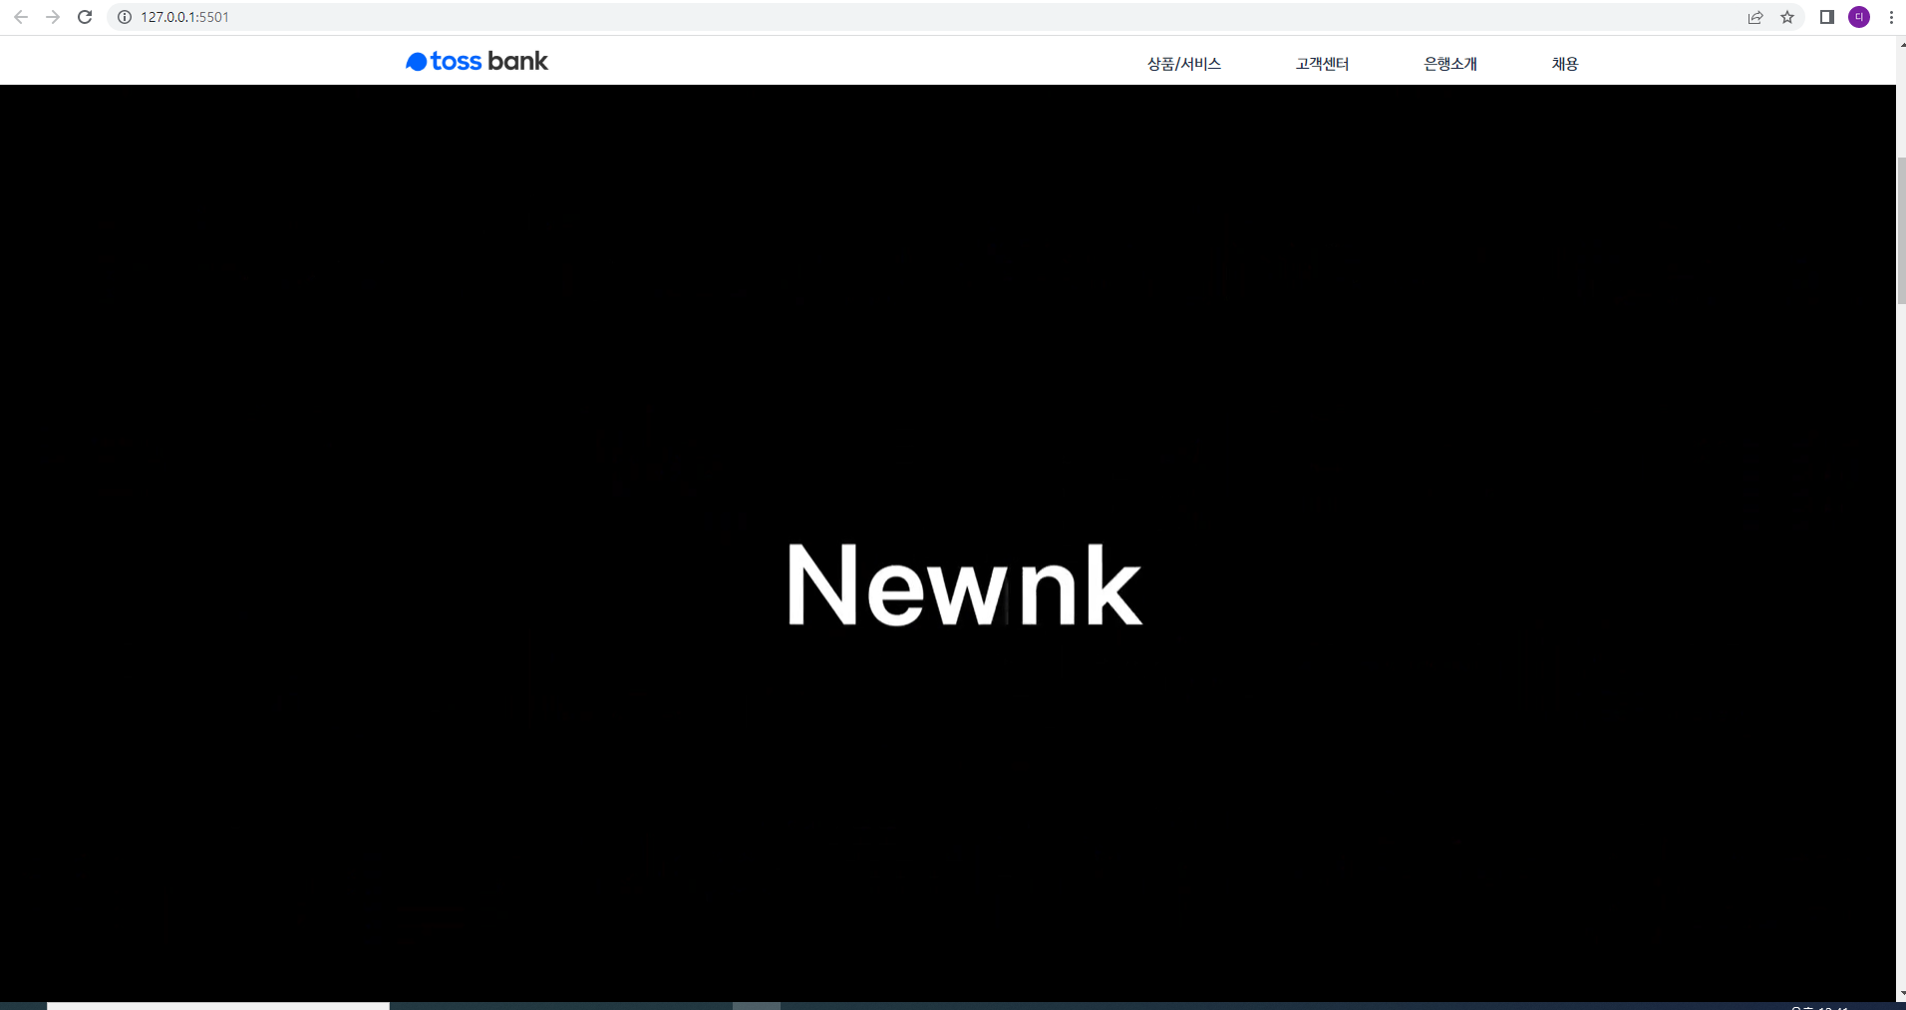
스크롤을 내리면 동영상이 나타나 화면을 꽉 채운다.

Slide 17
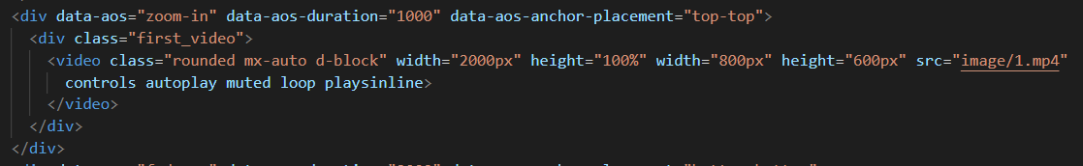
스크롤 내리면 동영상이 나타나 화면을 꽉 채운다.
동영상이 커지게 만든다.
무한재생 할 수 있게

Slide 18



동영상 플레이버튼 없애고 무한재생

Slide 19
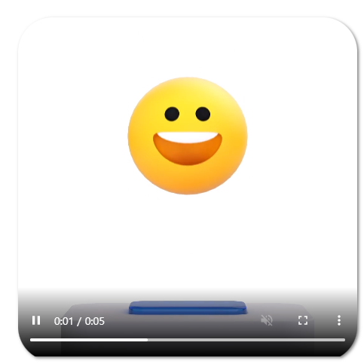

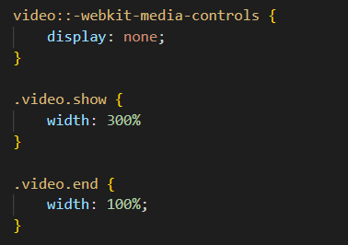
동영상 플레이버튼 없애고 무한재생
왼쪽 동영상은 플레이버튼이 있지만 오른쪽 동영상에는 플레이버튼이 없다.
홈페이지의 동영상에 플레이버튼을 없앰으로써 좀 더 몰입도를 높일 수 있다.

Slide 20
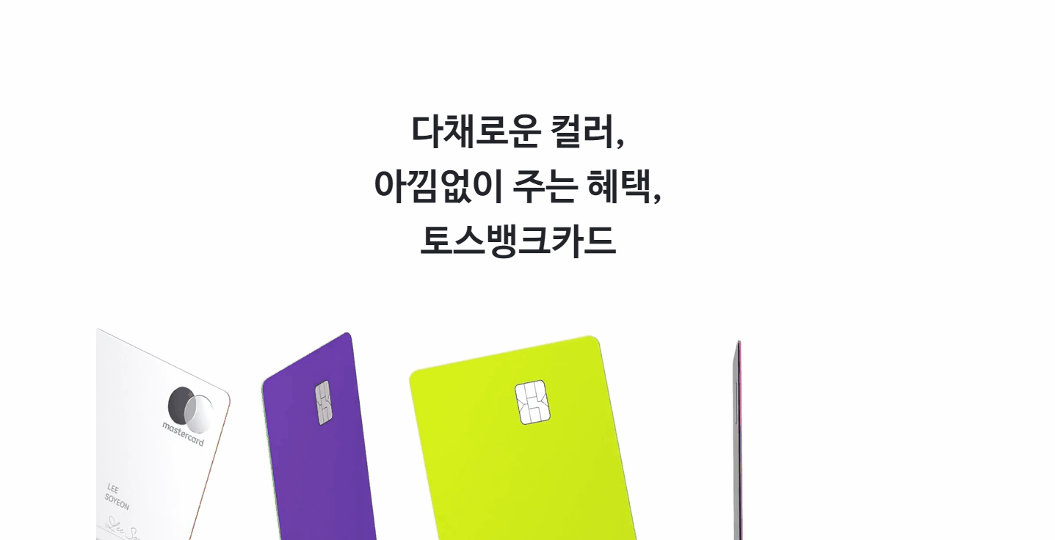

Slide 21
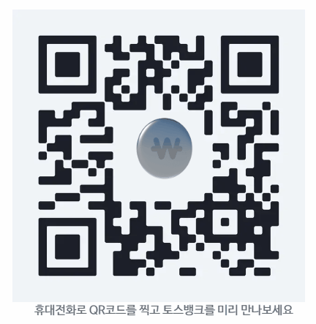
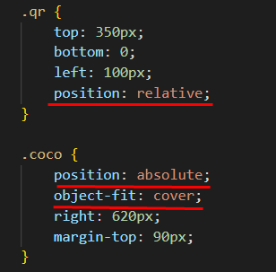
이미지 위에 이미지 삽입하기
Qr과 돌아가는 동전은 각각 다른 이미지다.
Css position을 통해 위로 겹쳤다.
참고로 coco는 coin을 뜻한다.

Slide 22
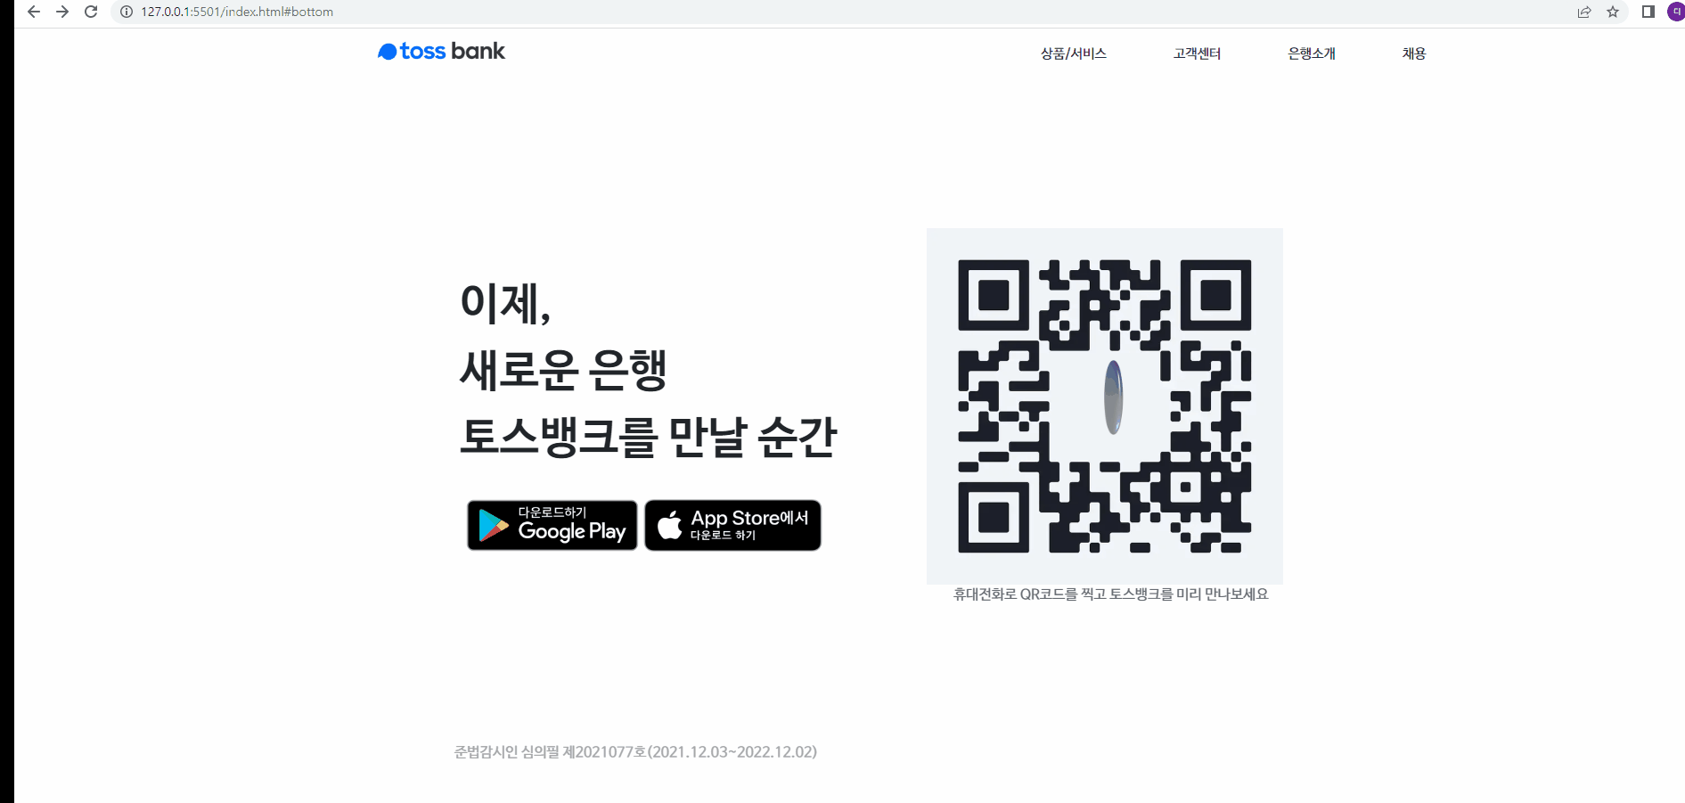
플레이스토어로 연결

Slide 23

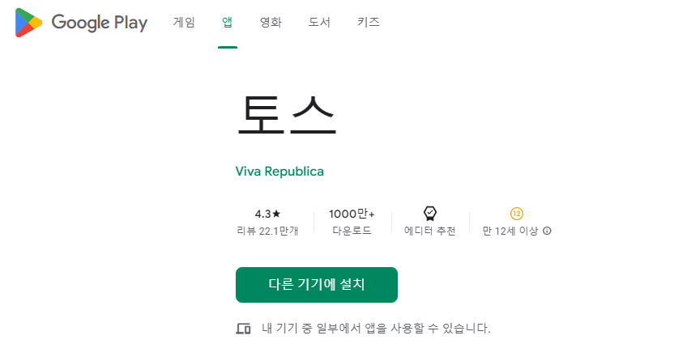
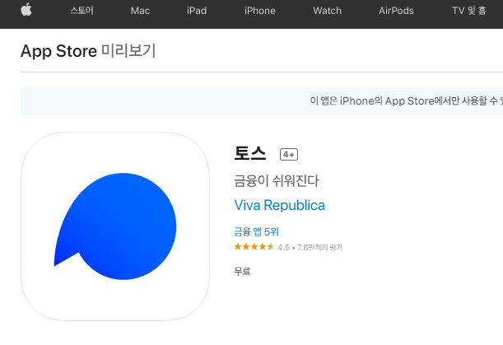

플레이스토어 버튼에 hover를 넣어 마우스를 올리면 색을 변하게 하였고 누르면 해당 페이지로 넘어간다.

Slide 24
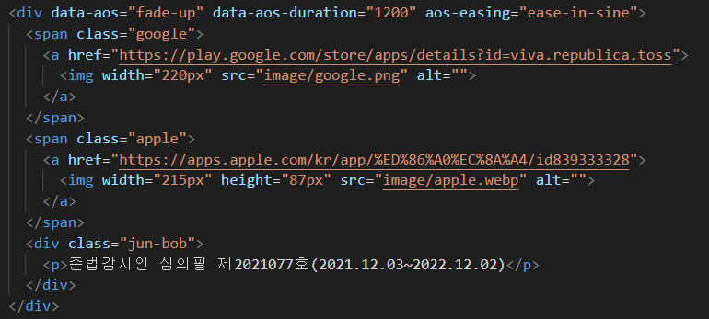
<a>태그에 링크를 넣어 누르면 바로 이동할 수 있게 만들었다.

Slide 25
Footer
3

Slide 26
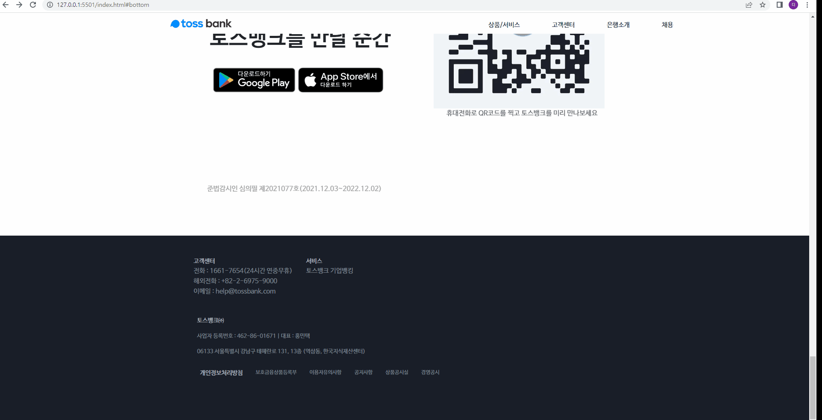
Footer

Slide 27
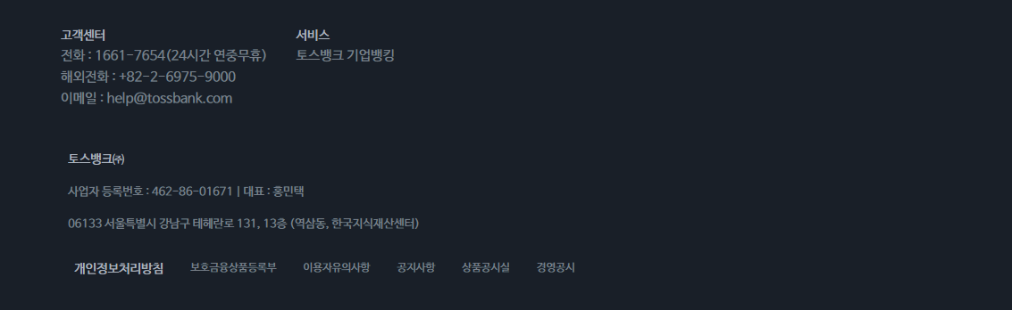
Footer
Hover로 마우스를 올리면 밝게 변함.
그리고 <a>태그를 사용했기 때문에 누르면 해당 페이지로 넘어간다.

Slide 28
Good Point!
이번 프로젝트로 얻게 된 것들

Slide 29
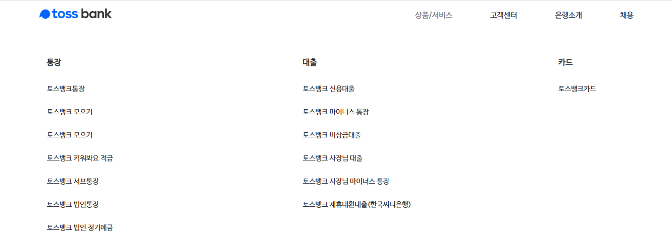
Mega dropdown menu
구글링을 했을 때 모두들 javascript나 jQuery를 사용해야 한다고 해서 포기할까 생각이 들었었다. 하지만 포기하지 않고 성공하였다!!!
(html,css만 사용)

Slide 30
2. aos 사용
Javascript가 아직 능숙하지 않아 이번 프로젝트에서는 animation요소를 삽입하지 말자는 조언을 들었다. 하지만 난 포기하지 않고 구글링을 통해 aos라는 library를 발견하게 되었다. 덕분에 animation을 사용할 수 있게 되었다!

Slide 31
3. 플레이버튼 없애기
플레이 버튼을 css로 없앨 수 있는 방법을 찾기 위해 매우 노력했다. 동영상 외곽을 둥글게 만드는 것도 잘 되지 않았었다. 다행히 지금은 잘 되었지만 말이다.

Slide 32
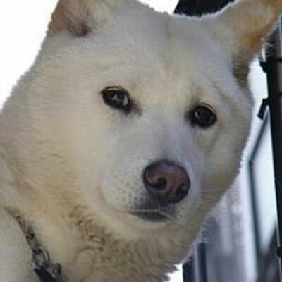
4. 그 외의 것들..
모든 하나하나가 내 맘대로 되지 않았다. 글자 배치, 배열, 이미지 삽입, 이미지 크기, 이미지 위치 등 등. 내가 만든 웹페이지의 글자 한 자 한 자가 내 피, 땀, 눈물이었다…
이번 프로젝트를 통해 가장 얻게 된 건 집착이다. 진돗개처럼 물고 안 놔주니까 되더라. 앞으로도 어떤 문제가 생겨도 진돗개처럼 행동해야 겠다.
(feat. 참고로 이 프로젝트 할 때 나 대상포진걸렸다..)

Slide 33
감사합니다
사이트주소 : https://yuri-jung.github.io/toss-bank/
깃허브주소: https://github.com/Yuri-Jung/toss-bank
시간되면 원본 봐주세요…ㅜㅠㅠ pdf말고

